Slide 1
한화시스템 ICT 임직원 IT 안내 · 사내 시스템
인사·근태 문의 가이드
IT-SYS-007 | 업무시스템팀 | 2026.10.16 | Ver 2.0
사내 일반 · 전 임직원
© HANWHA SYSTEMS ICT · IT-SYS-007 · 사내 일반
1 / 34

Slide 2
문서 정보
IT-SYS-007
문서 번호 | IT-SYS-007 | 버전 | v2.0
분류 | SYS 사내 시스템 | 시행일 | 2026-10-16
문서 유형 | 사용 안내 | 열람 등급 | 사내 일반 (전 임직원)
관리 부서 | 업무시스템팀 | 승인자 | 업무시스템팀장
대상 | 전 임직원 | 담당자 매뉴얼 | IT-SYS-007-M
포함 시나리오 | SYS-04 | 관련 FAQ | -
키워드 | 연차, 연차 잔여일수가 이상해요, 근태, 근태 기록 누락, 출근 기록 누락, 근태 정정 요청, 근태 반영 지연 문의, 다음 날 반영, 반차 중복 차감, 출입 게이트, 급여명세서 조회 불가, 인사시스템
© HANWHA SYSTEMS ICT · IT-SYS-007 · 사내 일반
2 / 34

Slide 3
Contents
1. 개요
4p
2. 시작 전 확인 사항
6p
3. 항목별 사용 방법
8p
4. 자주 묻는 질문
26p
5. 주의사항
28p
6. 문의처
30p
부록 · 관련 문서 · 용어
32p
개정 이력
34p
© HANWHA SYSTEMS ICT · IT-SYS-007 · 사내 일반
3 / 34

Slide 4
01
개요
© HANWHA SYSTEMS ICT · IT-SYS-007 · 사내 일반
4 / 34

Slide 5
개요
01. 개요
목적
인사시스템에서 연차·근태 기록을 확인하는 방법과, 기록이 누락되거나 잘못됐을 때 정정을 요청하는 방법을 안내한다.
적용 대상
인사시스템의 근태·연차 기록에 해당한다. 급여·휴가 규정 자체에 대한 문의는 인사팀에 한다. 인사시스템 메뉴 권한은 IT-ACS-001을 본다.
관련 시스템
관련 도구·시스템 | 인사시스템
OS | Windows, macOS (개발 직군 선택)
© HANWHA SYSTEMS ICT · IT-SYS-007 · 사내 일반
5 / 34

Slide 6
02
시작 전 확인 사항
© HANWHA SYSTEMS ICT · IT-SYS-007 · 사내 일반
6 / 34

Slide 7
시작 전 확인 사항
02. 시작 전 확인 사항
•
근태 기록은 다음 날 오전에 반영된다. 오늘 기록은 다음 날 확인한다.
•
이틀 이상 차이가 나면 정정 요청을 한다.
•
인사시스템 메뉴에 들어가지 못하면 권한 문제다. IT-ACS-001을 본다.
•
사내망 또는 VPN에 연결해야 인사시스템에 접속할 수 있다.
© HANWHA SYSTEMS ICT · IT-SYS-007 · 사내 일반
7 / 34

Slide 8
03
항목별 사용 방법
© HANWHA SYSTEMS ICT · IT-SYS-007 · 사내 일반
8 / 34

Slide 9

항목별 사용 방법
03. 항목별 사용 방법
번호 | 제목 | 문의 유형 | 처리 구분 | 담당 부서
3.1 | 인사시스템에서 연차 잔여일수와 근태 기록 확인하기 | SYS-04 | 사용자 직접 조치 | 업무시스템팀
3.2 | 출근 기록이 누락됐을 때 근태 정정 요청 | SYS-04 | 신청·승인 후 처리 | 업무시스템팀
3.3 | 연차 잔여일수가 실제와 다를 때 정정 요청 | SYS-04 | 신청·승인 후 처리 | 업무시스템팀
3.4 | 여러 직원의 근태가 하루 넘게 반영되지 않을 때 확인 요청 | SYS-04 | IT 담당자 처리 | 업무시스템팀
화면 보는 법
화면 안내. 이 문서에서 자주 쓰는 위치입니다.
① 공지사항: 시스템 장애가 생기면 '장애' 표시가 붙은 공지가 맨
위에 올라옵니다.
② IT 헬프데스크: 전화 내선 1000, 메신저 #it-helpdesk 채널. 막히면
여기로 문의합니다.
③ 업무 시스템 바로가기: ERP, 인사시스템, PMS, BI 분석, 메신저로
들어갑니다.
④ IT 요청: 그룹 메일, 권한, 파일 복구 같은 신청서를 내는 곳입니다.
확인: 이 문서의 화면에서 빨간 네모는 누르거나 볼 곳이고, 번호는
오른쪽 설명 번호와 같습니다.
그림 3-1. 그룹웨어 첫 화면. 이 문서에서 자주 쓰는 위치
© HANWHA SYSTEMS ICT · IT-SYS-007 · 사내 일반
9 / 34

Slide 10
3.1 인사시스템에서 연차 잔여일수와 근태 기록 확인하기
03. 항목별 사용 방법
문의 유형
SYS-04
처리 구분
사용자 직접 조치
담당 부서
업무시스템팀
관련 FAQ
FAQ-028
이럴 때 사용합니다
•
어제 근태가 제대로 기록됐는지 확인하고 싶다.
•
남은 연차 일수를 확인하고 싶다.
준비할 것
•
사번
•
사내망 또는 VPN 연결
따라하기
①
인사시스템에 로그인합니다.
②
[근태] 메뉴에서 날짜별 출퇴근 기록을 확인합니다.
③
[연차] 메뉴에서 잔여일수를 확인합니다.
④
오늘 기록은 다음 날 오전에 반영되므로 다음 날 다시 확인합니다.
완료 확인
근태 기록과 연차 잔여일수를 확인했으면 완료된 것이다.
© HANWHA SYSTEMS ICT · IT-SYS-007 · 사내 일반
10 / 34

Slide 11
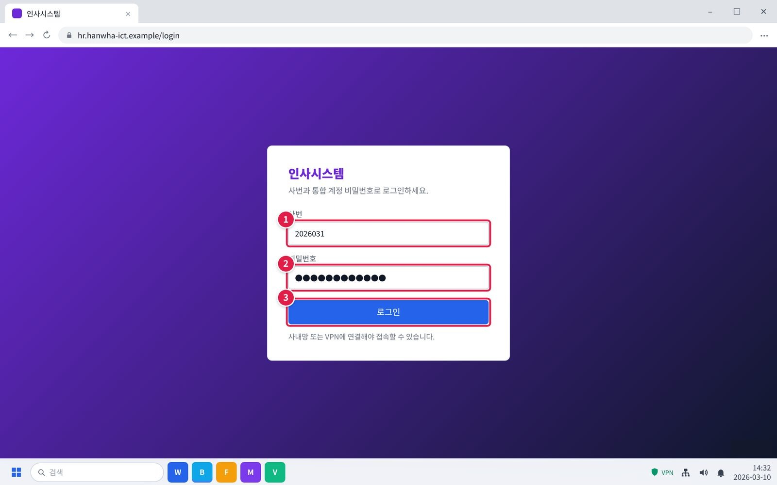
3.1 인사시스템에서 연차 잔여일수와 근태 기록 확인하기 (계속)
03. 항목별 사용 방법
안 될 때
•
이틀 이상 지나도 기록이 없으면 3.2에 따라 정정을 요청한다.
•
연차 잔여일수가 실제와 다르면 3.3에 따라 정정을 요청한다.
화면 따라하기
단계 1. 인사시스템에 로그인합니다.
① 사번을 입력합니다. 그룹웨어 첫 화면 [업무 시스템 바로가기] >
[인사시스템]으로 들어오면 됩니다.
② 통합 계정 비밀번호를 입력합니다.
③ [로그인]을 누릅니다.
그림 3.1-1. 인사시스템 로그인 화면
© HANWHA SYSTEMS ICT · IT-SYS-007 · 사내 일반
11 / 34

Slide 12
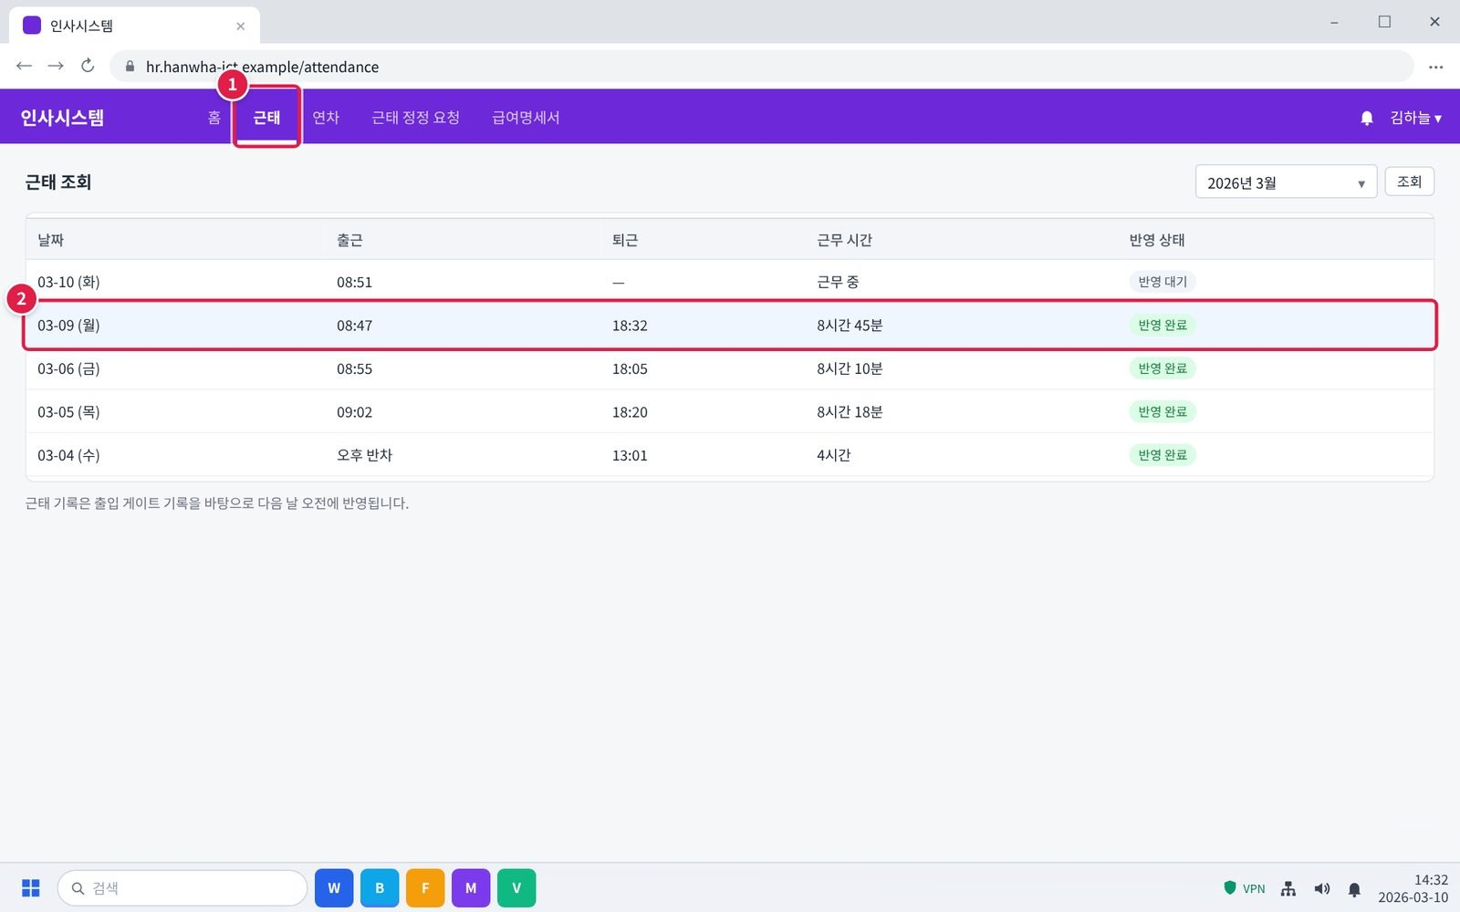
3.1 인사시스템에서 연차 잔여일수와 근태 기록 확인하기 (계속)
03. 항목별 사용 방법
단계 2. [근태] 메뉴에서 날짜별 출퇴근 기록을 확인합니다.
① 위쪽 [근태] 메뉴를 누릅니다.
② 날짜별 출근·퇴근 시각을 봅니다. 어제 기록이 '반영 완료'면
정상입니다.
그림 3.1-2. 인사시스템 근태 조회 화면. 날짜별 출퇴근 기록
© HANWHA SYSTEMS ICT · IT-SYS-007 · 사내 일반
12 / 34

Slide 13
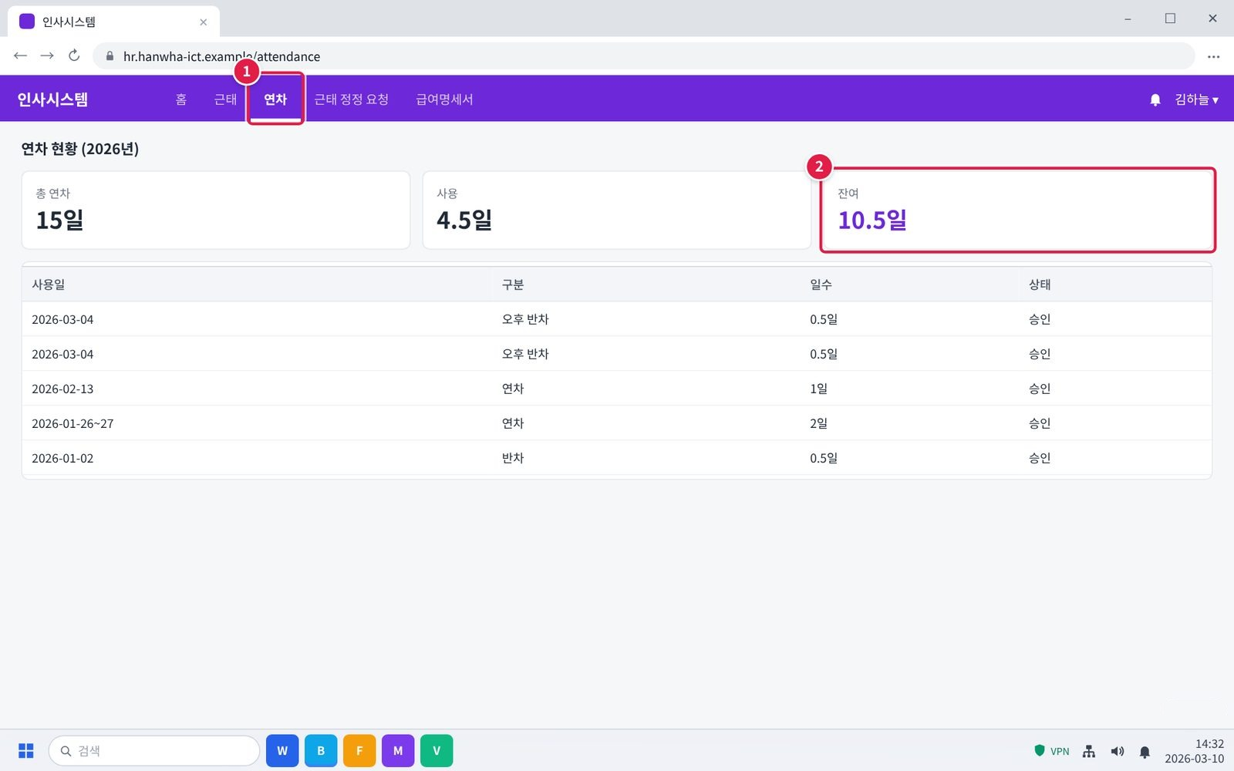
3.1 인사시스템에서 연차 잔여일수와 근태 기록 확인하기 (계속)
03. 항목별 사용 방법
단계 3. [연차] 메뉴에서 잔여일수를 확인합니다.
① 위쪽 [연차] 메뉴를 누릅니다.
② '잔여' 칸에서 남은 연차 일수를 봅니다. 아래 표에서 사용 내역도
볼 수 있습니다.
그림 3.1-3. 인사시스템 연차 현황. 잔여일수 위치
© HANWHA SYSTEMS ICT · IT-SYS-007 · 사내 일반
13 / 34

Slide 14
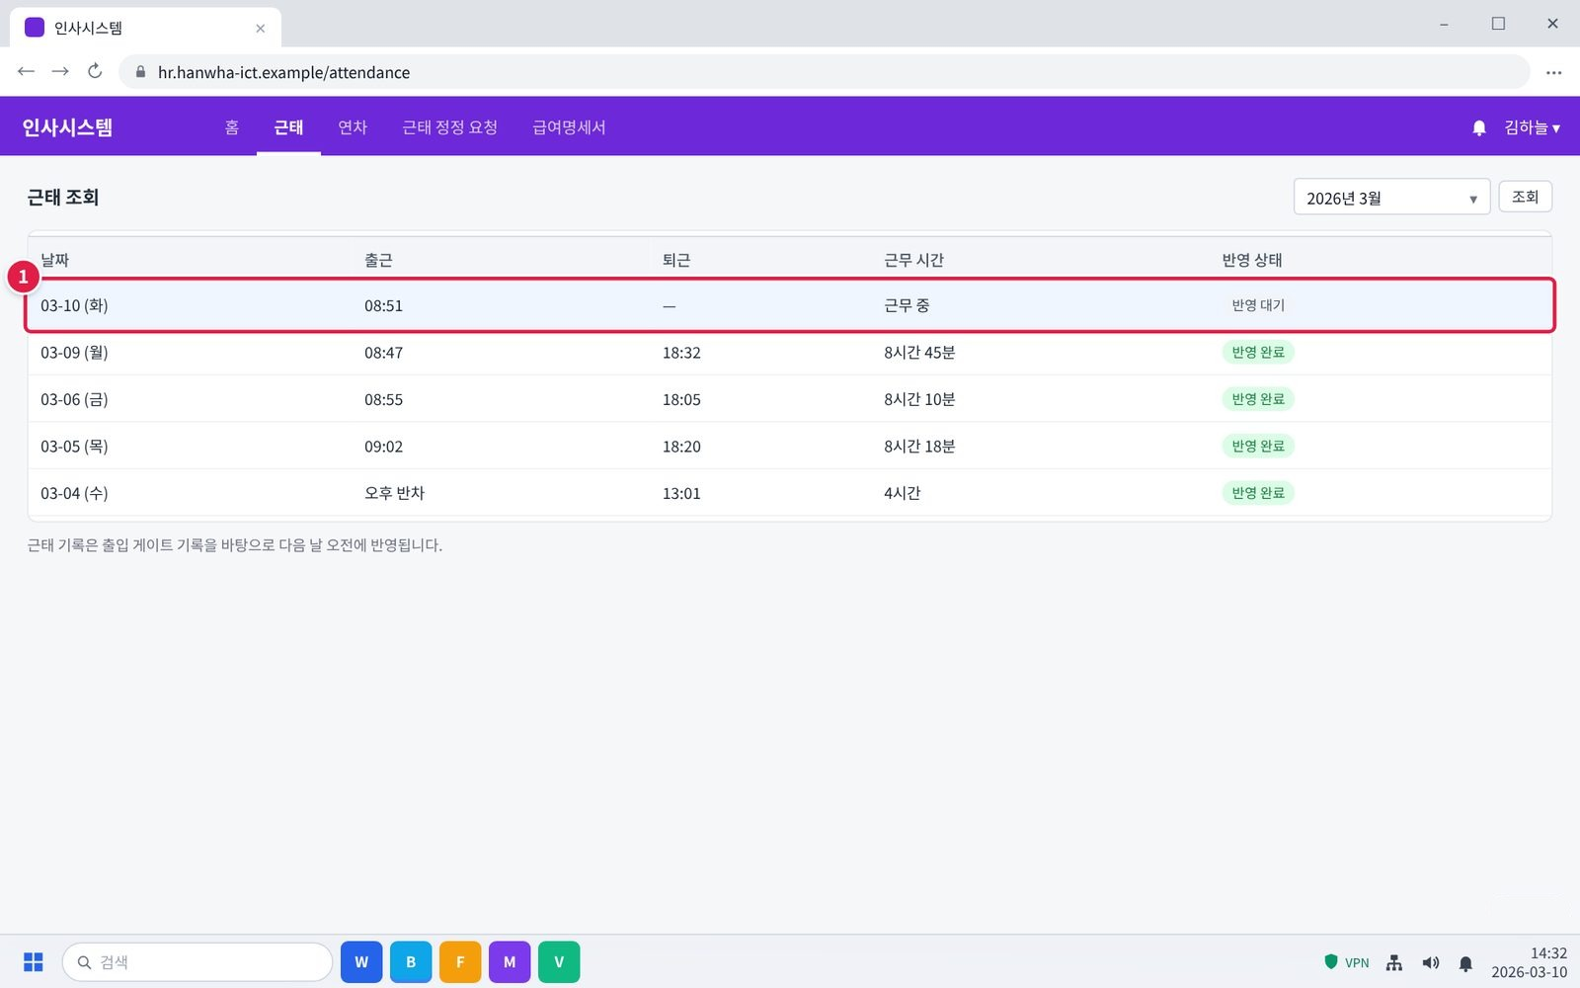
3.1 인사시스템에서 연차 잔여일수와 근태 기록 확인하기 (계속)
03. 항목별 사용 방법
단계 4. 오늘 기록은 다음 날 오전에 반영되므로 다음 날 다시
확인합니다.
① 오늘 기록은 '반영 대기'로 나옵니다. 다음 날 오전에 반영되므로
내일 다시 확인합니다.
주의: 이틀 이상 지나도 기록이 없으면 3.2, 연차가 실제와 다르면 3.3에
따라 정정을 요청합니다.
그림 3.1-4. 오늘 기록은 '반영 대기'
© HANWHA SYSTEMS ICT · IT-SYS-007 · 사내 일반
14 / 34

Slide 15
3.2 출근 기록이 누락됐을 때 근태 정정 요청
03. 항목별 사용 방법
문의 유형
SYS-04
처리 구분
신청·승인 후 처리
담당 부서
업무시스템팀
처리 기간
승인 후 1영업일
관련 FAQ
FAQ-028
이럴 때 신청합니다
•
어제 출근 기록이 누락되어 있다.
•
이틀 이상 지나도 근태가 반영되지 않았다.
신청 대상
•
본인 (소속 팀장 승인 필요)
준비할 정보
•
사번
•
누락된 날짜
•
실제 출퇴근 시각
•
사유
신청 방법
①
인사시스템 > 근태 정정 요청을 엽니다.
②
날짜와 실제 시각, 사유를 적어 제출합니다.
③
팀장이 승인하면 반영됩니다.
© HANWHA SYSTEMS ICT · IT-SYS-007 · 사내 일반
15 / 34

Slide 16
3.2 출근 기록이 누락됐을 때 근태 정정 요청 (계속)
03. 항목별 사용 방법
승인 절차
①
소속 팀장 승인
②
업무시스템팀이 근태 데이터를 다시 수집해 반영
처리 기간과 결과 확인
팀장 승인 후 1영업일 안에 반영된다. 반영 여부는 3.1에 따라 확인한다.
반려되는 경우
•
사유가 없거나 실제 시각이 확인되지 않으면 반려된다.
문의 시 알려 주실 정보
•
신청 번호
•
사번
•
누락된 날짜
© HANWHA SYSTEMS ICT · IT-SYS-007 · 사내 일반
16 / 34

Slide 17
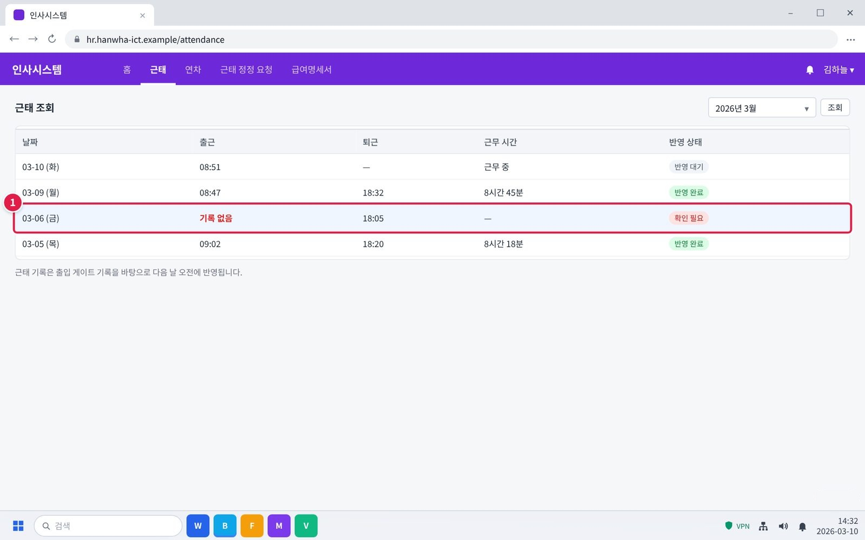
3.2 출근 기록이 누락됐을 때 근태 정정 요청 (계속)
03. 항목별 사용 방법
화면 따라하기
증상 화면. 이런 화면이 보이면 이 증상입니다.
① 출근했는데 '기록 없음'으로 나오고 이틀 이상 지나도 바뀌지
않습니다.
그림 3.2-1. 근태 조회 화면에서 출근 기록이 누락된 날
© HANWHA SYSTEMS ICT · IT-SYS-007 · 사내 일반
17 / 34

Slide 18
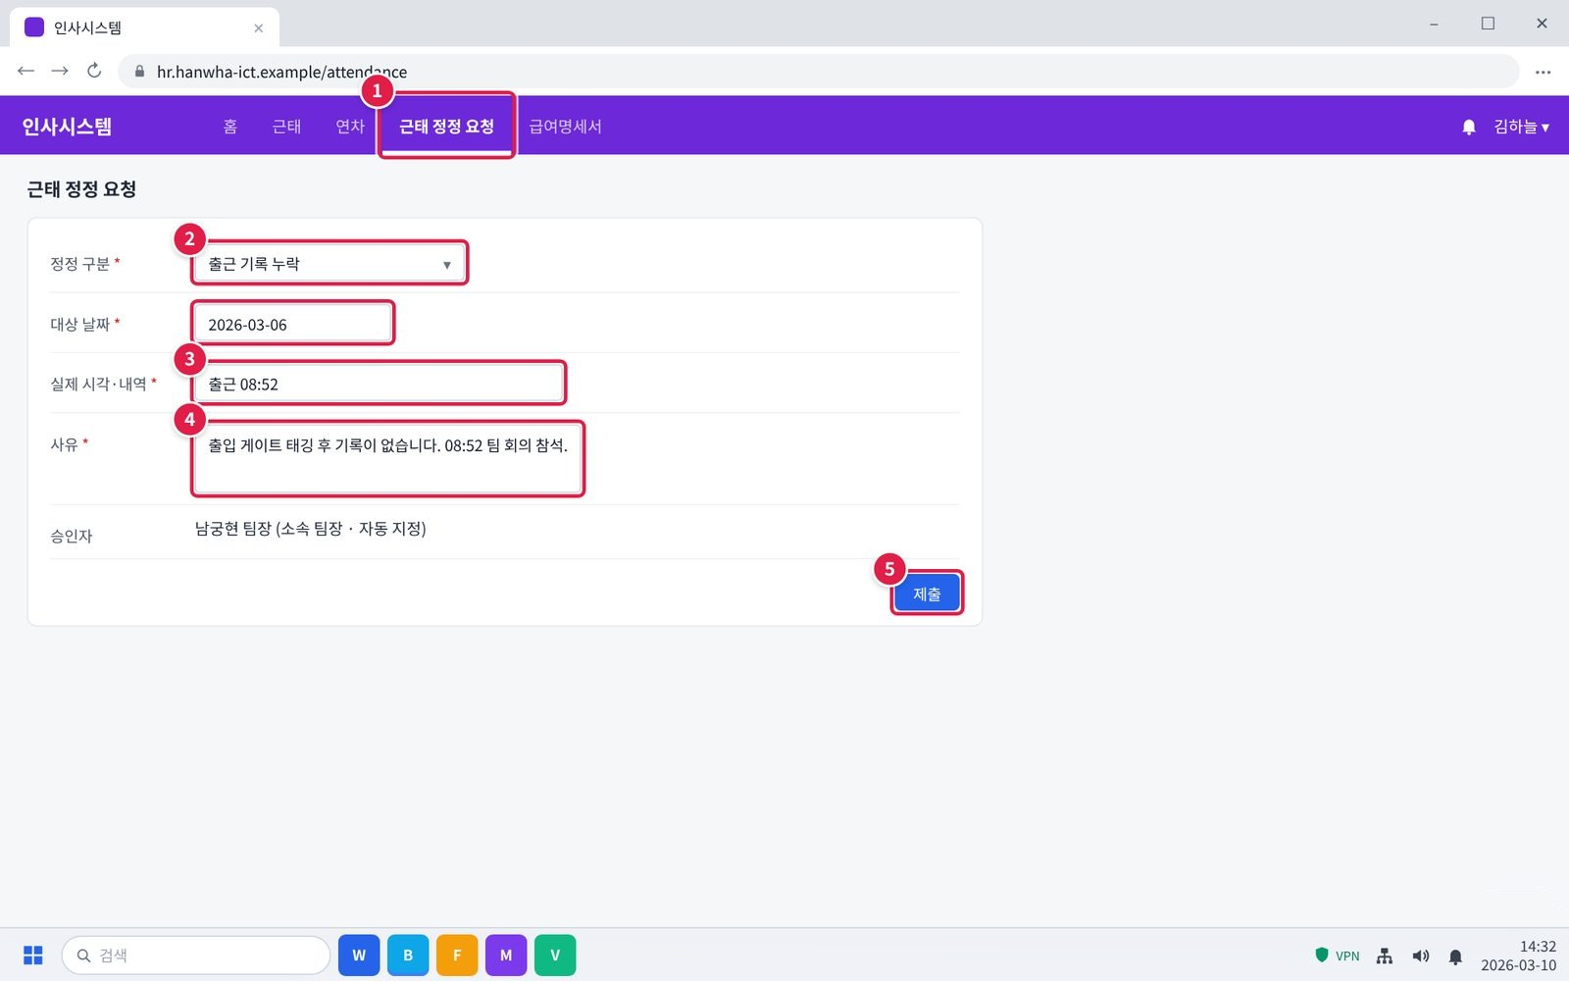
3.2 출근 기록이 누락됐을 때 근태 정정 요청 (계속)
03. 항목별 사용 방법
단계 2. 날짜와 실제 시각, 사유를 적어 제출합니다.
① 위쪽 [근태 정정 요청]을 누릅니다.
② 정정 구분을 '출근 기록 누락'으로 고르고 날짜를 적습니다.
③ 실제 출근(퇴근) 시각을 적습니다.
④ 사유를 적습니다. 실제 시각을 확인할 수 있게 구체적으로 씁니다.
⑤ [제출]을 누릅니다.
주의: 사유가 없거나 실제 시각이 확인되지 않으면 반려됩니다.
그림 3.2-2. 인사시스템 근태 정정 요청 화면. 날짜, 시각, 사유 입력란
© HANWHA SYSTEMS ICT · IT-SYS-007 · 사내 일반
18 / 34

Slide 19
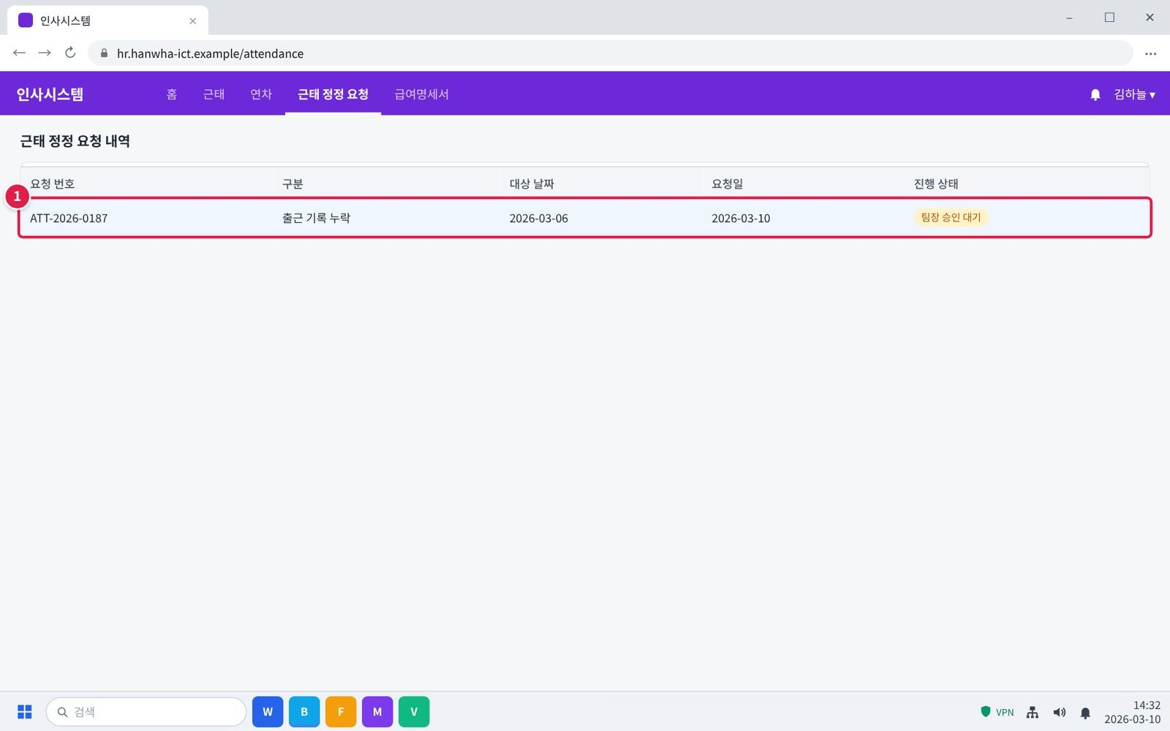
3.2 출근 기록이 누락됐을 때 근태 정정 요청 (계속)
03. 항목별 사용 방법
단계 3. 팀장이 승인하면 반영됩니다.
① 요청 내역에서 진행 상태를 봅니다. 팀장이 승인하면 1영업일 안에
반영됩니다.
확인: 반영 여부는 3.1처럼 [근태]에서 확인합니다.
그림 3.2-3. 정정 요청 진행 상태 확인
© HANWHA SYSTEMS ICT · IT-SYS-007 · 사내 일반
19 / 34

Slide 20
3.3 연차 잔여일수가 실제와 다를 때 정정 요청
03. 항목별 사용 방법
문의 유형
SYS-04
처리 구분
신청·승인 후 처리
담당 부서
업무시스템팀
처리 기간
승인 후 1영업일
관련 FAQ
FAQ-028
이럴 때 신청합니다
•
인사시스템의 연차 잔여일수가 실제보다 적게 나온다.
•
반차가 두 번 차감된 것 같다.
신청 대상
•
본인 (인사팀 확인 필요)
준비할 정보
•
사번
•
차이가 나는 날짜
•
실제로 쓴 연차·반차 내역
신청 방법
①
인사시스템 > 근태 정정 요청에서 '연차 보정'이라고 적고 날짜와 실제 사용 내역을 적어 제출합니다.
②
인사팀이 사용 내역을 확인합니다.
승인 절차
①
인사팀 확인
②
업무시스템팀이 연차 데이터 보정
© HANWHA SYSTEMS ICT · IT-SYS-007 · 사내 일반
20 / 34

Slide 21
3.3 연차 잔여일수가 실제와 다를 때 정정 요청 (계속)
03. 항목별 사용 방법
처리 기간과 결과 확인
인사팀 확인 후 1영업일 안에 잔여일수가 보정된다.
반려되는 경우
•
실제 사용 내역과 시스템 기록이 같으면 정정되지 않는다.
문의 시 알려 주실 정보
•
신청 번호
•
사번
•
차이 나는 날짜
© HANWHA SYSTEMS ICT · IT-SYS-007 · 사내 일반
21 / 34

Slide 22
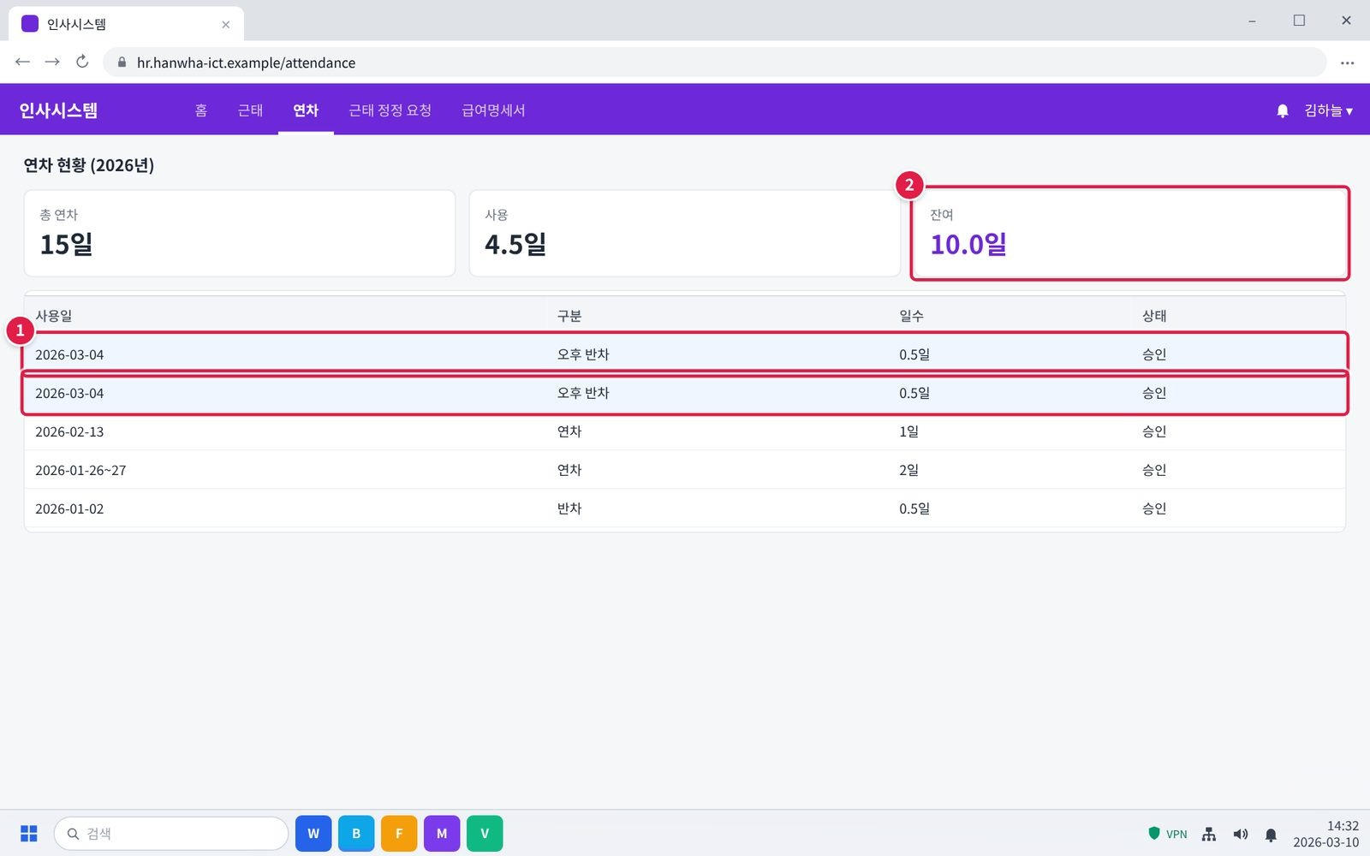
3.3 연차 잔여일수가 실제와 다를 때 정정 요청 (계속)
03. 항목별 사용 방법
화면 따라하기
증상 화면. 이런 화면이 보이면 이 증상입니다.
① 같은 날 같은 반차가 두 줄로 나옵니다.
② 그래서 잔여일수가 실제보다 0.5일 적습니다.
그림 3.3-1. 연차 사용 내역에서 반차가 두 번 차감된 경우
© HANWHA SYSTEMS ICT · IT-SYS-007 · 사내 일반
22 / 34

Slide 23
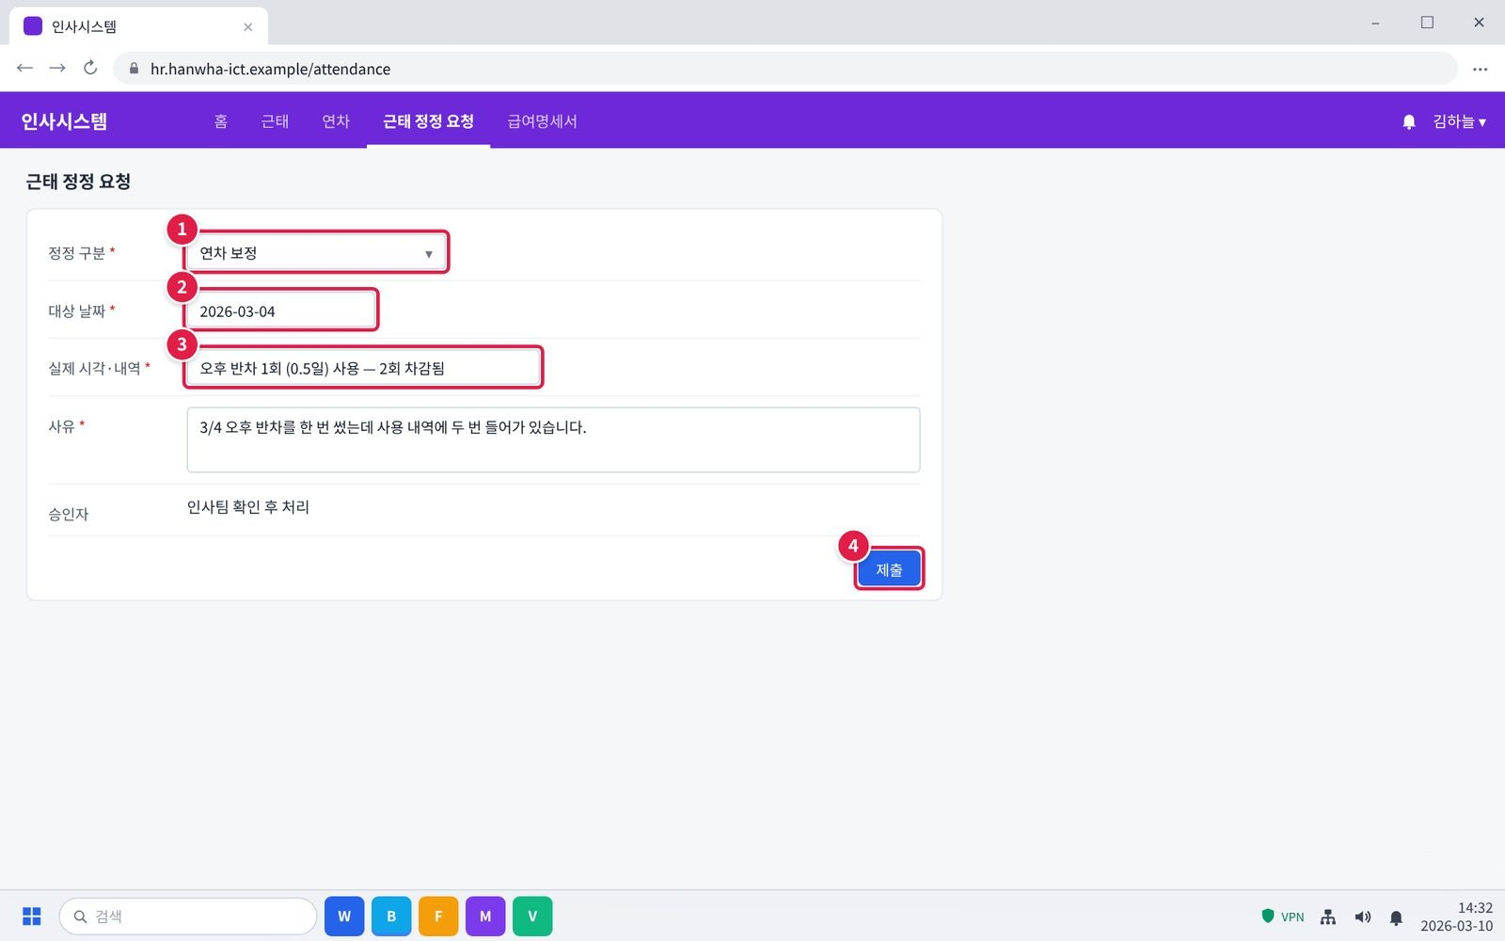
3.3 연차 잔여일수가 실제와 다를 때 정정 요청 (계속)
03. 항목별 사용 방법
단계 1. 인사시스템 > 근태 정정 요청에서 '연차 보정'이라고 적고
날짜와 실제 사용 내역을 적어 제출합니다.
① [근태 정정 요청]에서 정정 구분을 '연차 보정'으로 고릅니다.
② 차이가 나는 날짜를 적습니다.
③ 실제로 쓴 연차·반차 내역을 적습니다.
④ [제출]을 누릅니다.
확인: 인사팀이 사용 내역을 확인한 뒤 1영업일 안에 잔여일수가
보정됩니다.
그림 3.3-2. 근태 정정 요청에서 '연차 보정' 요청
© HANWHA SYSTEMS ICT · IT-SYS-007 · 사내 일반
23 / 34

Slide 24
3.4 여러 직원의 근태가 하루 넘게 반영되지 않을 때 확인 요청
03. 항목별 사용 방법
문의 유형
SYS-04
처리 구분
IT 담당자 처리
담당 부서
업무시스템팀
처리 기간
접수 후 1영업일
관련 FAQ
FAQ-028
이럴 때 신청합니다
•
여러 직원에게서 어제 근태가 아직 반영되지 않았다는 문의가 들어온다.
신청 대상
•
인사팀 또는 부서 근태 담당자
준비할 정보
•
반영되지 않은 날짜
•
대상 부서와 인원
신청 방법
①
IT 헬프데스크(내선 1000)로 알리거나 #it-helpdesk 채널에 날짜와 대상 인원을 남깁니다.
②
반영 안내를 받으면 직원들에게 다시 확인하도록 알립니다.
승인 절차
①
승인 없음 (접수 후 업무시스템팀 처리)
처리 기간과 결과 확인
접수 후 1영업일 안에 근태 연동 작업을 다시 실행해 반영한다. 근태는 원래 다음 날 반영이 기준이다.
© HANWHA SYSTEMS ICT · IT-SYS-007 · 사내 일반
24 / 34

Slide 25

3.4 여러 직원의 근태가 하루 넘게 반영되지 않을 때 확인 요청 (계속)
03. 항목별 사용 방법
반려되는 경우
•
하루가 지나지 않은 기록은 정상 반영 대기 중이므로 처리 대상이 아니다.
문의 시 알려 주실 정보
•
접수 일시
•
반영되지 않은 날짜
•
대상 인원
화면 따라하기
단계 1. IT 헬프데스크(내선 1000)로 알리거나 #it-helpdesk 채널에
날짜와 대상 인원을 남깁니다.
① 메신저 채널 목록에서 #it-helpdesk를 누릅니다.
② 반영되지 않은 날짜와 대상 부서·인원을 적습니다.
③ [전송]을 누릅니다. IT 헬프데스크 내선 1000으로 전화해도 됩니다.
확인: 반영 안내를 받으면 직원들에게 다시 확인하도록 알립니다. 하루가
지나지 않은 기록은 정상 대기 중입니다.
그림 3.4-1. 메신저 #it-helpdesk 채널에 여러 직원 근태 미반영 알리기
© HANWHA SYSTEMS ICT · IT-SYS-007 · 사내 일반
25 / 34

Slide 26
04
자주 묻는 질문
© HANWHA SYSTEMS ICT · IT-SYS-007 · 사내 일반
26 / 34

Slide 27
자주 묻는 질문
04. 자주 묻는 질문
질문 | 답변
연차·근태 기록이 이상해요. (FAQ-028) | 근태 기록은 다음 날 오전에 반영됩니다. 이틀 이상 차이가 나면 인사시스템 > 근태 정정 요청을 이용하세요.
© HANWHA SYSTEMS ICT · IT-SYS-007 · 사내 일반
27 / 34

Slide 28
05
주의사항
© HANWHA SYSTEMS ICT · IT-SYS-007 · 사내 일반
28 / 34

Slide 29
주의사항
05. 주의사항
•
다른 사람의 근태를 대신 정정하지 않는다.
•
인사시스템 화면을 캡처해 외부에 공유하지 않는다.
•
급여·휴가 규정에 대한 문의는 인사팀에 한다.
© HANWHA SYSTEMS ICT · IT-SYS-007 · 사내 일반
29 / 34

Slide 30
06
문의처
© HANWHA SYSTEMS ICT · IT-SYS-007 · 사내 일반
30 / 34

Slide 31
문의처
06. 문의처
창구 | 연락처 | 이용 기준
ITssue 챗봇 | 사내 IT 포털(hanwha-admin) 상단 [챗봇 문의] | 24시간. 모든 IT 문의의 기본 창구입니다. 챗봇이 해결하지 못하면 확인을 거쳐 담당 팀에 티켓으로 접수합니다.
IT 헬프데스크 (서비스데스크) | 내선 1000 (평일 09:00~18:00) | PC나 챗봇을 쓸 수 없을 때, 여러 사람이 함께 업무를 못 할 때, 본인 확인이 필요한 처리
정보보안팀 | 내선 1119 | 링크 클릭·비밀번호 입력·감염 의심·계정 도용·장비 분실처럼 바로 알려야 할 보안 문제
메신저 | #it-helpdesk 채널 | 일반 IT 문의 (챗봇을 쓸 수 없을 때)
메일 | it-helpdesk@hanwha-ict.example | 일반 IT 문의. 비밀번호·인증번호는 메일로 보내지 않습니다.
처리 상황 알림 | 사내 메신저 알림 | 접수·담당자 배정·처리 완료를 알려 드립니다. 진행 상황은 [내 요청 현황]에서도 봅니다.
© HANWHA SYSTEMS ICT · IT-SYS-007 · 사내 일반
31 / 34

Slide 32
부록
관련 문서 · 용어
© HANWHA SYSTEMS ICT · IT-SYS-007 · 사내 일반
32 / 34

Slide 33
관련 문서 · 용어
부록
관련 문서
문서 번호 | 문서명 | 이럴 때 봅니다
IT-ACS-001 | 사내 시스템 접근권한 신청 가이드
IT-SYS-001 | 그룹웨어·ERP 이용 오류 대응 가이드
IT-STD-001 | IT 서비스 운영 기준
용어
용어 | 설명
근태 연동 | 출입 게이트 기록을 인사시스템 근태로 옮기는 작업. 다음 날 오전에 반영
근태 정정 요청 | 누락되거나 잘못된 근태 기록을 고쳐 달라고 신청하는 인사시스템 기능
© HANWHA SYSTEMS ICT · IT-SYS-007 · 사내 일반
33 / 34

Slide 34
개정 이력
부록
버전 | 개정일 | 작성자 | 변경 내용
v1.0 | 2026-03-01 | 업무시스템팀 | 최초 작성
v2.0 | 2026-10-16 | 업무시스템팀 | 7개 분류 통합 정리본. 문서 양식·열람 등급·용어·연락처를 통일하고 분류 사이의 중복 내용을 한 문서로 정리
© HANWHA SYSTEMS ICT · IT-SYS-007 · 사내 일반
34 / 34

